Slide 1
Проект «Энциклопедия» Данная работа была выполнена с использованием языка программирования «java»
Создатель проекта:
Ученик it School Samsung
Степанов Артем

Slide 2
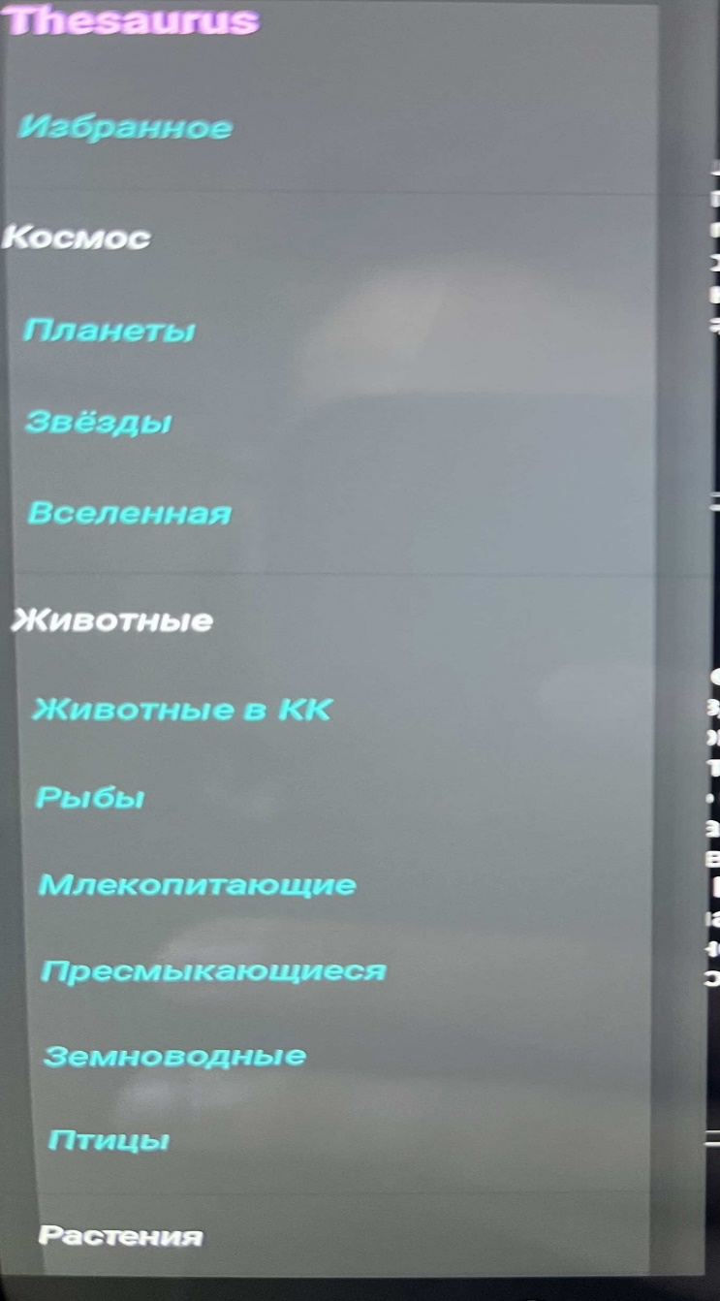
О приложении
В приложении «Thesaurus» можно найти краткую информацию о каком-либо объекте. Слева выдвигается панель выбора категории, при нажатии на одну из подкатегорий выйдет несколько интересных фактов об объектах в данной категории. Также присутствует вкладка «Избранное», в которую будут попадать те факты, которые вас наиболее заинтересовали.
Панелька выбора была реализована при помощи библиотеки FlowingDrawer

Slide 3
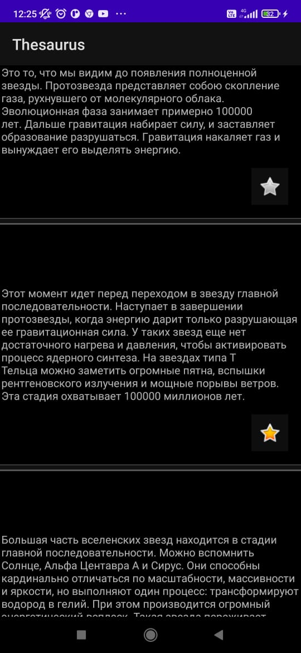
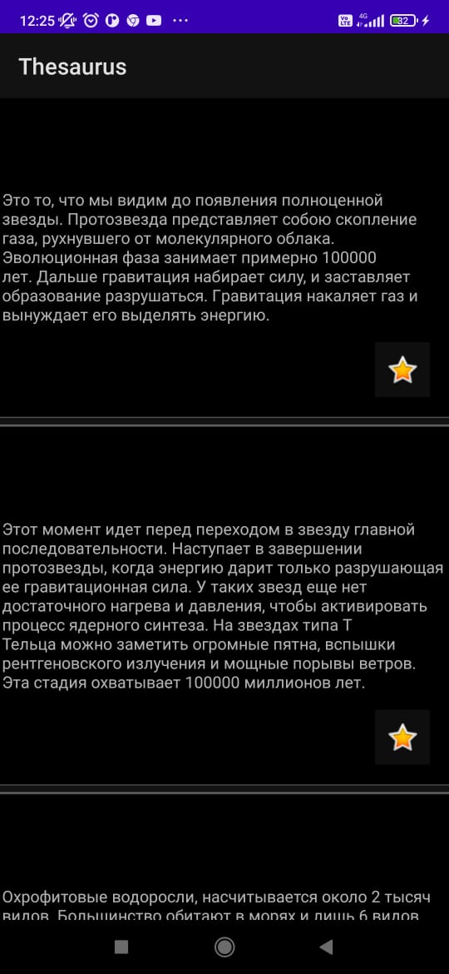
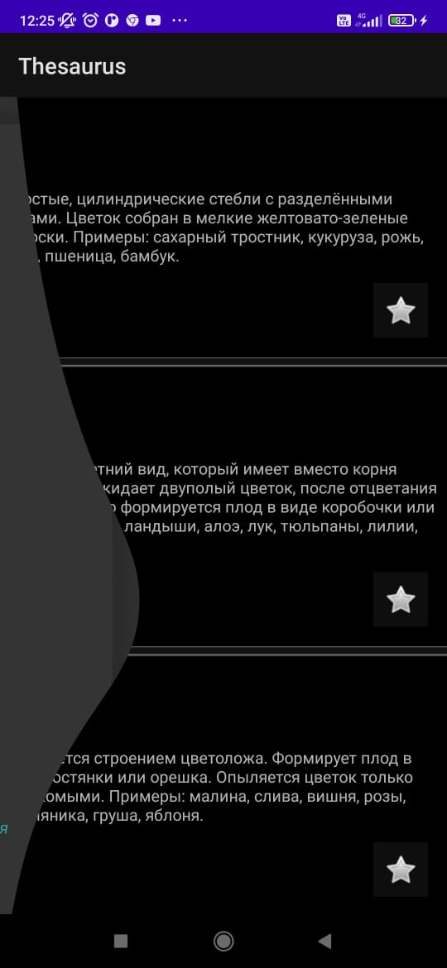
Ниже приведены некоторые скрины из приложения
Одна из подкатегорий
Избранные
Выдвигающаяся панель

Slide 4
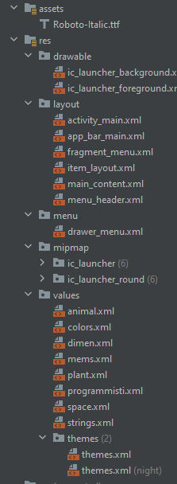
Активити приложения
Ресурсы
DataAdapter- адаптер
ListItem- в нем хранятся все данные про элемент
CustomTypeFaceSpan- шрифт текста
MainActivity- основная активность
MenuFragmentList- активити для работы с меню

Slide 5
Планы на будущее
Добавить возможность добавления пользователем своих фактов
Реализовать обмен информацией между разными пользователями(чтобы люди могли добавлять свои факты об объектах и другие люди их также могли видеть)
Реализовать наиболее красивый фон в приложении

Slide 6
Распространение проекта
Для распространения проекта выбран ресурс GitHub – создан и привязан к среде разработки Android Studio. Распространение посредством Google Play планируется.

